Slide 1

追求像天父一樣完全
經文：太5:33-48

Slide 2
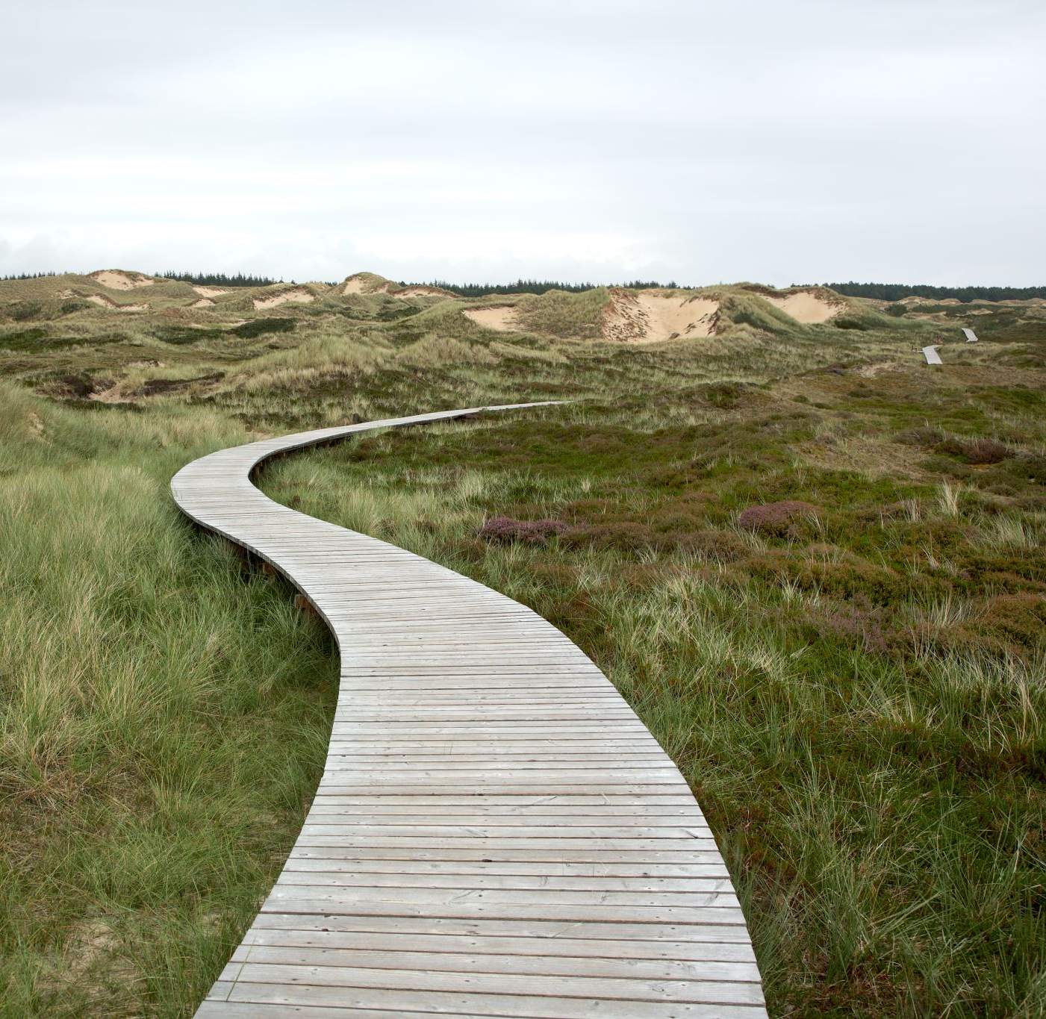
話語上的提醒
1. 勿以起誓做為個人的信用
33. 你們又聽過有對古人說：『不可背誓，所起的誓總要向主謹守。』 （不起誓就沒有背誓的問題）
34. 但是我告訴你們：甚麼誓都不可起。不可指着天起誓，因為天是 神的座位。（指天發誓以證己心，但天並不證你心）
35. 不可指着地起誓，因為地是他的腳凳；也不可指着 耶路撒冷 起誓，因為 耶路撒冷 是大君王的京城。
36. 又不可指着你的頭起誓，因為你不能使一根頭髮變黑變白。
37. 你們的話，是，就說是；不是，就說不是。若再多說，就是出於那惡者。」

Slide 3
話語上的提醒
2. 要以真心做為説話的前提
33. 你們又聽過有對古人說：『不可背誓，所起的誓總要向主謹守。』 （不起誓就沒有背誓的問題）
34. 但是我告訴你們：甚麼誓都不可起。不可指着天起誓，因為天是 神的座位。（指天發誓以證己心，但天並不證你心）
35. 不可指着地起誓，因為地是他的腳凳；也不可指着 耶路撒冷 起誓，因為 耶路撒冷 是大君王的京城。
36. 又不可指着你的頭起誓，因為你不能使一根頭髮變黑變白。
37. 你們的話，是，就說是；不是，就說不是。若再多說，就是出於那惡者。」

Slide 4
二、行為上的提醒
眼中沒有惡人 心中不存仇恨
38. 「你們聽過有話說：『以眼還眼，以牙還牙。』
39. 只是我告訴你們：不要與惡人作對。有人打你的右臉，連另一邊也轉過去由他打。
40. 有人想要告你，要拿你的裏衣，連外衣也由他拿去。
41. 有人強迫你走一里 路，你就跟他走二里。
42. 有求你的，就給他；有向你借貸的，不可推辭。」

Slide 5
二、行為上的提醒
從勉強自己甘心到甘心於被勉強
38. 「你們聽過有話說：『以眼還眼，以牙還牙。』
39. 只是我告訴你們：不要與惡人作對。有人打你的右臉，連另一邊也轉過去由他打。
40. 有人想要告你，要拿你的裏衣，連外衣也由他拿去。
41. 有人強迫你走一里 路，你就跟他走二里。
42. 有求你的，就給他；有向你借貸的，不可推辭。」

Slide 6
二、行為上的提醒
加碼順從來減弱無禮對待的力道
38. 「你們聽過有話說：『以眼還眼，以牙還牙。』
39. 只是我告訴你們：不要與惡人作對。有人打你的右臉，連另一邊也轉過去由他打。
40. 有人想要告你，要拿你的裏衣，連外衣也由他拿去。
41. 有人強迫你走一里 路，你就跟他走二里。
42. 有求你的，就給他；有向你借貸的，不可推辭。」

Slide 7

三、心態上的反轉
以仁愛取代仇恨～天父之子的條件
43. 「你們聽過有話說：『要愛你的鄰舍，恨你的仇敵。』44. 只是我告訴你們：要愛你們的仇敵，為那迫害你們的禱告。45. 這樣，就可以作天父的兒子。因為他叫日頭照好人，也照歹人；降雨給義人，也給不義的人。46. 你們若單愛那愛你們的人，有甚麼賞賜呢？就是稅吏不也是這樣行嗎？ 47. 你們若單請你弟兄的安，比人有甚麼長處呢？就是外邦人不也是這樣行麼？

Slide 8
三、心態上的反轉
一視同仁地愛人～不單愛所愛之人因神愛世上一切人
43. 「你們聽過有話說：『要愛你的鄰舍，恨你的仇敵。』44. 只是我告訴你們：要愛你們的仇敵，為那迫害你們的禱告。45. 這樣，就可以作天父的兒子。因為他叫日頭照好人，也照歹人；降雨給義人，也給不義的人。46. 你們若單愛那愛你們的人，有甚麼賞賜呢？就是稅吏不也是這樣行嗎？ 47. 你們若單請你弟兄的安，比人有甚麼長處呢？就是外邦人不也是這樣行麼？

Slide 9

像天父一樣完全
48. 所以，你們要完全，像你們的天父完全一樣。
”Be perfect, therefore, as your Heavenly Father."

